Slide 1
využívání filmů v sociální práci: kulturní praxe jako metoda komplexního a humanistického přístupu k pomáhající činnosti
Shmidt Victoria
MSSc in social work, PhD sociální politika
320753@mail.muni.cz

Slide 2
Cíle kurzu:
Rozborem práce s filmy poukázat na protiklady i možnosti pomáhajících profesí a identifikovat svoje postavění mezi různými přístupy
Vyzkoušet si efektivitu kino-terapie, a také sebe jako potenciálního terapeuta
Provázat vývoj pomáhající činnosti a pohledů moderní společnosti přes rozbor filmů

Slide 3
Dnešní otázky a aktivity
Jak se práce s filmem podobá jiným typům zasahování pomáhajících pracovníků a čím se odlišuje?
Prvky kompetence kinoterapeuta – různé strategie využívání filmu v rámce rozboru animace Garra Rufa Doctor Fish (2010, Kanada)
Průběh kurzu a ohodnocení

Slide 4
Práce s filmem: odkazy
Movietherapy
http://www.zurinstitute.com/movietherapy.html
Film jako zdroj představ a cíl rozboru
Through the eyes of Hollywood: images of social workers in film by Miriam L. Freeman, Deborah P. Valentine
http://findarticles.com/p/articles/mi_hb6467/is_2_49/ai_n29086466/?tag=mantle_skin;content
Social work in the movies: another look.
http://www.thefreelibrary.com/Social+work+in+the+movies%3A+another+look.-a0151323447
Film jako pomůcka ve vzdělání
http://film-families-therapy.wikispaces.com/

Slide 5
Kino-terapie
1a je jednoduší, než jiné typy terapie: zvol si ten pravý film, pust ho, a klient má problém za sebou
1b Potřebuje doplňkové kompetence a vztah k filmům, a schopnost jejich analýzy

Slide 6
Odborník, který využívá filmy
2a může přijít o svou autoritu, proto že využívání filmů nevypadá moc profesně
2b preferuje nedirektivní přístup ke klientovi a dodržuje rovnováhu mezi klienty a odborníkem

Slide 7
Film
3a je prostředek pro sebe-reflexi a sebeterapii
3b zprostředkuje komunikaci a podporuje vzájemné pochopení

Slide 8
Intenzita využíváni filmu
Film a jeho rozbor jako základ praxe (kino-terapie, kino-přednášení)
Film jako významná součást praxe v spojení s jinými metody (funkční hráni, testy ne sebepoznání)
Film jako přídavný element praxe (úryvky jako příklady, „ohřívání“ skupiny přes rozbor filmu)

Slide 9
Úloha filmu
Zprostředkovatel komunikace (jako pes nebo delfín v animalo-terapii)
Provokující agent
Uklidňující agent
Odraz odborného přístupu a sebereflexe:
interpretace filmu= interpretace klienta

Slide 10
Mapa strategií využívání filmu
Přístup (teoretická a metodologická identita odborníka)
Intenzita praxi s filmem a náchylnost k práce s kontextem
Úloha filmu
Cílova skupina a cíl praxe

Slide 11

Varieta strategií využívání filmu
Garra Rufa (Doctor Fish)
http://timchanportfolio.blogspot.cz/p/films.html
Film-přednáška?
Terapeutický film?
Film na probuzení?
Provokuje? K čemu?
Vysvětluje? Co?
Uklidňuje? S čím?

Slide 12
Ilustrace terapeutického přístupu
Jak film popisuje práci s klientem: co je klíčovou metodou a její prostředkem, jakému přístupu patři hlavní postava?
Co je hlavním cílem terapie podle filmu?
Jak byste ohodnotili komunikaci mezi psychologem a klientem?
Co je zdrojem problému?

Slide 13
Systémová terapie
Interakce s klientem (nerovnost mezi klientem a terapeutem, hranice a jejich dodržování, určitá symbolická interakce)
Přístup (fokus na interakci a dynamické straně problému, analýza verbálního projevu jako zaklad evaluace a terapie)
Temporální záměr problému jako cyklu
Etické hodnoty (příbuzní nemůžou být klientem, pravidelná supervize, separace problému partnerů)

Slide 14
Symbolická řada filmu jako zdroj popisu přístupu
Co symbolizují
Ryba
Proces chytaní ryby
Kladivo
Práce „pod vodou“ v oblečení potápěče
Systém trub a instalace
Střídání pochodové a romantické skladby

Slide 15
Postoj, jenž vyjádří film
Film podporuje nebo spíš kritizuje přístup, který prezentuje postava?
Podle vás, film provokuje nebo uklidňuje?
Jak si všímáte hlavní postavy?
Do jaké míry se dá identifikovat s postavou (postavami) ve filmu?
Jaký máte postoj k přístupu, který popisuje film?

Slide 16
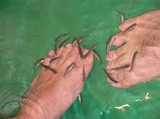
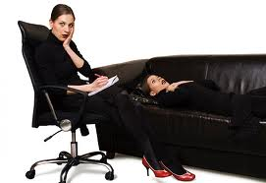
Intenzivnější napovídání
Jaké funkce splňuje ryba Garra Rufa?
Jaký význam má důsledný vývoj protikladu
Vkusně a slušně vs. Tajemně a odporně?
Proč nefunguje možnost sebe-pomoci?

Slide 17
Reflexe pozice
Jak jste se dívali na film:
obyčejný divák
expert, který hledá odpověď na otázku, jak si všímají lidé práci terapeuta
pomáhající odborník, který posuzuje, jak může aplikovat film v praxi
kritik, který probírá umělecké prostředky a žánr

Slide 18
Pozice diváka
Hlavní prostředky pro terapeutické účinky:
Identita (komu jsem podobný/á, koho bych zařadil/a do své skutečnosti jako sebe)
Soucit (do koho jsem schopný/á se vcítit )
Resistence (čí úloha mě nezajímá, a nebo s jakou postavou nechci mít nic společného)

Slide 19
Otázka k sebereflexi
Máte (nebo jste měl(a)) nějakou postavu, která fungovala jako zdroj vzorků chování - proste byla tím, kým byste chtěl(a) být?
a opačně
Měl(a) jste zkušenost s výrazně negativním vztahem k postavě?

Slide 20
Možné vysvětlení identity s postavou
Jak chceme vypadat před jinými lidmi
Co považujeme za nejdůležitější , jaké naše schopnosti a vlastnosti, a co omezujeme
Jak rozlišujeme atraktivní druh chováni a typy osobnosti (co a kdo ovlivňuje naší volbu)

Slide 21
expert
Veřejná postava pomáhajícího odborníka
Nejrozšířenější přístup k terapií a pohled na ni
Rozlišování odborní a ne-odborní komunikace pomáhajícího pracovníka

Slide 22
Veřejná postava pomáhajícího odborníka
Kdo je terapeut podle veřejného míněni v Americe: bezmocný či superman?
Jaké schopnosti má pracovník a čím si odlišuje od klienta?
Jakou strategii uskutečňuje sociální pracovník, strategii kontroly či empowerment (dává tím klientovi nové možnosti)?

Slide 23
odborník
Nakolik ten film i přes cizí kulturu, bude srozumitelný pro české diváky?
Kdo může být cílovou skupinou pro ten film: psychologové-začátečníci, odborníci s projevem syndromu vyhoření, ti, kdo studují psychoterapii, a nebo klienti?
Za jakým účelem byste využil(a) ten film?

Slide 24
Kritik
Kulturní kontexty, které patři autorům filmu
Prostředky, které vyuzeny ve prospěch lepšího všímáni filmu

Slide 25



Thriller & Psychiatr

Slide 26

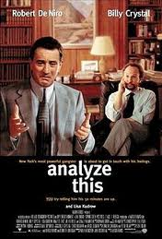
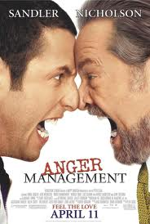
(ab)normalní klient či doktor?

Slide 27
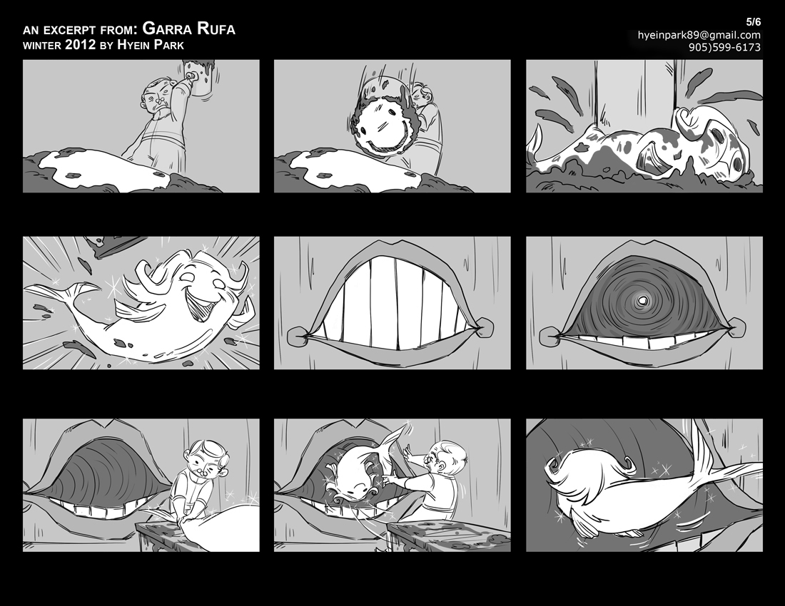
Stylizace a kombinace klasické animace s 2d animací

Slide 28
Práce s filmem potřebuje implementaci všech úloh:
Divák
Aby rozlišoval(a) reakci odborné a mimo povolaní
Aby měl(a) představu o pohledu klientů na film

Slide 29
Práce s filmem potřebuje implementaci všech úloh:
Expert
Aby se dozvěděl projev problému v komercionalizované kultuře, která bezprostředně ovlivňuje klienty
Aby spojil film a teoretické podklady

Slide 30
Práce s filmem potřebuje implementaci všech úloh:
Odborník
Aby spojil(a) potřeby klienta s filmem, metodou praxe, atd.
Aby podpořil(a) sebereflexi, která se týká překážek ve všímání problém klientů

Slide 31
Práce s filmem potřebuje implementaci všech úloh:
Kritik
Aby vzal(a) do vědomi kontexty filmu
Aby využil(a) vizuální specifiku filmu

Slide 32
Domácí úkol
Pes, který uvnitř byl kočkou (The dog who was a cat incide) Siri Melchior, 2002
http://www.youtube.com/watch?v=bn28cTaiaM4
Má hlavní postava problém nebo ne?
S kým můžeme hlavní postavu porovnat?
Byl tento problém vůbec vyřešen a jak?

Slide 33
Má hlavní postava problém nebo ne?
Zvolte odpověď, která vám nejvíce vyhovuje:
Schová se od sobe a neakceptuje svoje přítomné „Já“
Má bipolární poruchu (co je symptomem schizofrenie), co je typický projev pro bezdomovci , a potřebují speciální léčbu a komplexní sociální podporu
Má problém jen kvůli veřejným názorům – které předpisují být kočkou, a nebo psem
Psi a kočky si ho nevšímají, proto že na jednou objevuje něco, co se jim nelibí, a už je sám

Slide 34
S kým můžeme hlavní postavu porovnat ?
Transgender (transsexuál)
Jakýkoliv člověk – každý má svou „kočku“ a musí najít způsob, jak s ní žit
Člověk, který nemá strach ze své upřímnosti, ale platí za to osamělostí
Člověk v moderní době, která požaduje sledování dost různých pravidel, z čeho vypadáme jako psi, i když jsme kočky a naopak

Slide 35
Jak ten problém byl vyřešen a ba byl li vyřešen?
Překonání krizové situace (utopeni) a vypracování týmu mezi kočkou a psem
Potkání další osoby (kočky se psem uvnitř), která je pro ostatní „cizí“
A vaše verze odpovědi

Slide 36
Příští seminář
Otázky, které budeme probírat:
Film jako manuál správného chováni nebo zdroj nezávislosti
Terapeutický film uklidní nebo vzrušuje
Film klade otázky nebo odpovídá na otázky

Slide 37
Ohodnocení
Známka | Druh ohodnocení
 | Účast v seminářích | Domácí úkol | Cvičení
A | Min. 7 seminářů | 10 a vice | Má být, více přiklad
B | Min. 7 seminářů | 10 a vice | Ne
C | Min. 5 seminářů | 8 a vice | Ne
D | Min. 5 seminářů | 6 a vice | Ne

